Slide 1
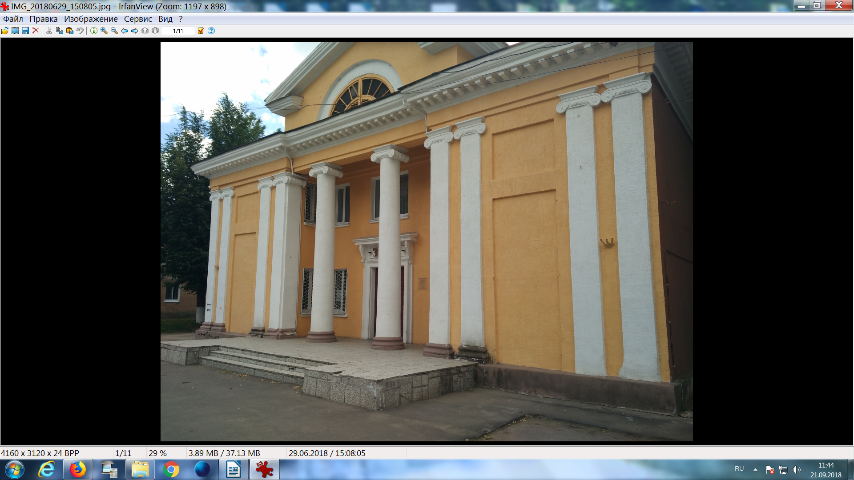
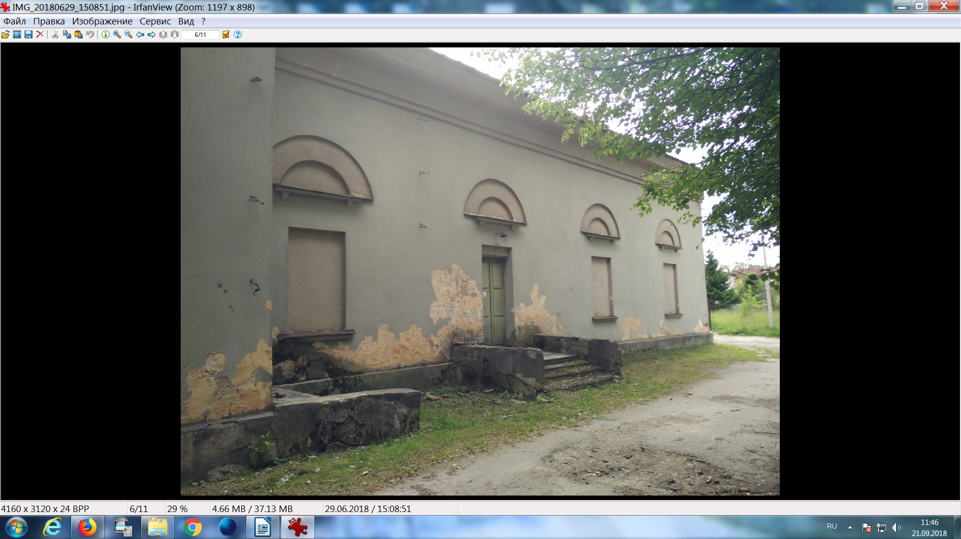
Нежилые помещения по адресу: г. Сланцы, ул. Дзержинского, д.4
Общая площадь помещений - 256 кв.метров.

Slide 2
Нежилое помещение может быть использовано: - торговые виды деятельности; - общественное питание; - развлекательные центры для семейного отдыха.
Нежилое помещение предоставляется в аренду субъектам малого и среднего предпринимательства и организациям, образующим инфраструктуру поддержки субъектов малого и среднего предпринимательства с соблюдением следующих условий:
а) без проведения торгов;
б) срок договора аренды составляет не менее 5 лет, срок договора может быть уменьшен на основании поданного до заключения такого договора заявления лица, приобретающего права владения и (или) пользования.
в) арендная плата составляет 50 процентов от размера годовой арендной платы, определяемой в соответствии с нормативным документом, действующим на территории Сланцевского муниципального района.
Для получения более подробной информации обращаться по телефону (81374)2-28-71, контактное лицо Хрулева Марина Владимировна, ведущий специалист КУМИ

